Slide 1
Sistemas Numéricos
Prof. Rodrigo Amorim

Slide 2
História dos Números

Slide 3
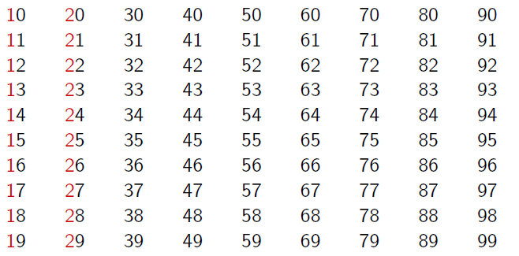

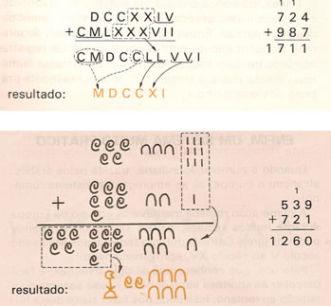
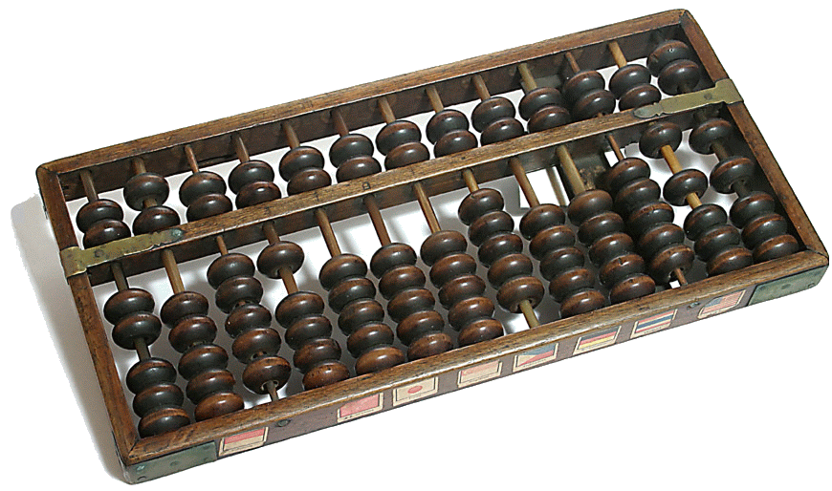
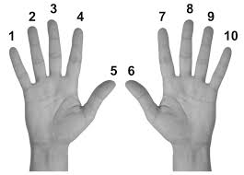
Sistema Decimal
Sistema de numeração Decimal!!!!
ábaco

Slide 4
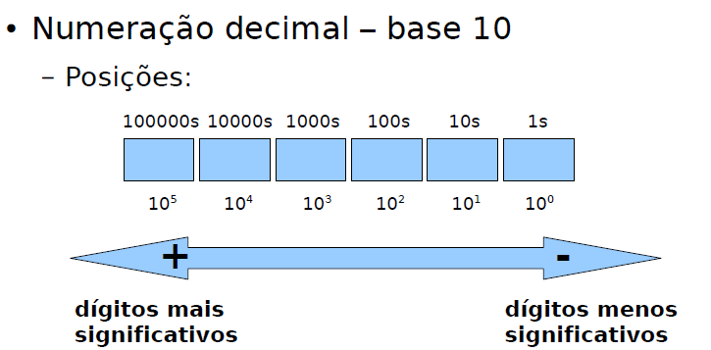
Sistema Decimal
O sistema decimal é um sistema de numeração de posição que utiliza a base dez.

Slide 5
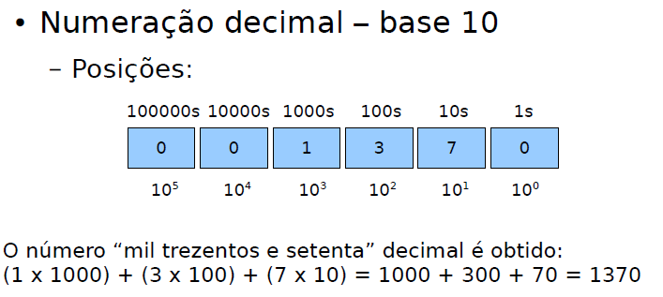
Sistema Decimal
O sistema decimal é um sistema de numeração de posição que utiliza a base dez.

Slide 6
Vamos fazer um jogo – Pense um número e vou advinhá-lo
16 | 8 | 4 | 2 | 1
17 | 9 | 5 | 3 | 3
18 | 10 | 6 | 6 | 5
19 | 11 | 7 | 7 | 7
20 | 12 | 12 | 10 | 9
21 | 13 | 13 | 11 | 11
22 | 14 | 14 | 14 | 13
23 | 15 | 15 | 15 | 15
24 | 24 | 20 | 18 | 17
25 | 25 | 21 | 19 | 19
26 | 26 | 22 | 22 | 21
27 | 27 | 23 | 23 | 23
28 | 28 | 28 | 26 | 25
29 | 29 | 29 | 27 | 27
30 | 30 | 30 | 30 | 29
31 | 31 | 31 | 31 | 31

Slide 7
Ok. Quando penso no 19:
16 | 8 | 4 | 2 | 1
17 | 9 | 5 | 3 | 3
18 | 10 | 6 | 6 | 5
19 | 11 | 7 | 7 | 7
20 | 12 | 12 | 10 | 9
21 | 13 | 13 | 11 | 11
22 | 14 | 14 | 14 | 13
23 | 15 | 15 | 15 | 15
24 | 24 | 20 | 18 | 17
25 | 25 | 21 | 19 | 19
26 | 26 | 22 | 22 | 21
27 | 27 | 23 | 23 | 23
28 | 28 | 28 | 26 | 25
29 | 29 | 29 | 27 | 27
30 | 30 | 30 | 30 | 29
31 | 31 | 31 | 31 | 31

Slide 8
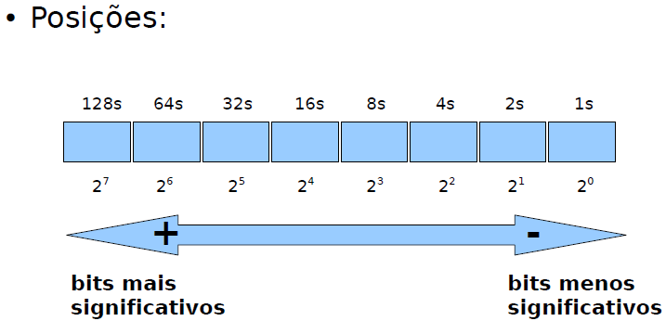
Sistema Binário
O sistema binário ou de base 2 é um sistema de numeração posicional em que todas as quantidades se representam com base em dois números, ou seja, zero e um (0 e 1).
binarĭus - latim – duplo - dois

Slide 9
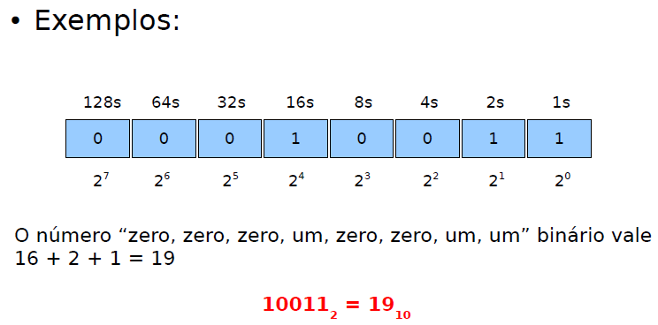
Sistema Binário
O sistema binário ou de base 2 é um sistema de numeração posicional em que todas as quantidades se representam com base em dois números, ou seja, zero e um (0 e 1).
binarĭus - latim – duplo - dois
Sistema de informática usam o binário.

Slide 10

Sistema Binário
Porque os computadores usam binário?

Slide 11
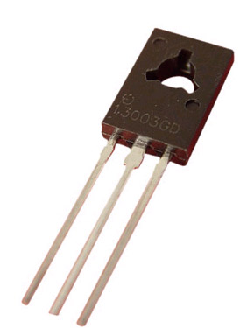
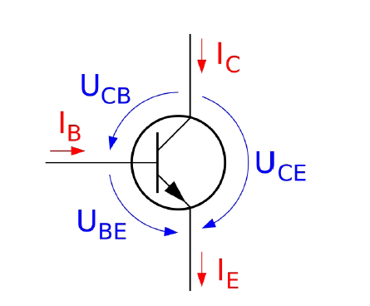
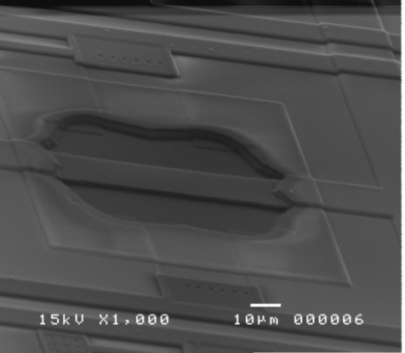
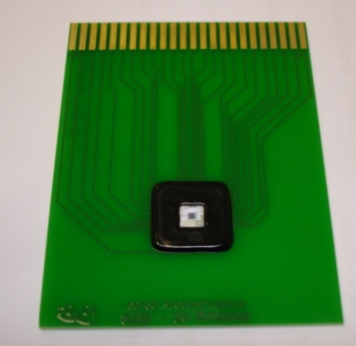
Sistema binário e transistores
Como representar o estado de um transistor?
Conduzindo/ Não conduzindo
Ligado / Desligado
On / Off
Drain
Verdadeiro/Falso
1 / 0
Gate
Source

Slide 12
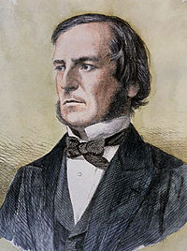
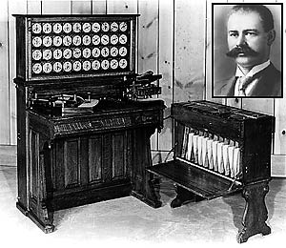
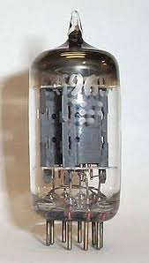
Sistema binário e transistores
George Boole
Herman Hollerith
Conduzindo/ Não conduzindo
0 / 1

Slide 13
Conversão Binário → Decimal
1 0 0 1 1

Slide 14
Conversão Binário → Decimal
Exemplos:
00000100₍₂₎ = 4₍₁₀₎
00001100₍₂₎ = 12₍₁₀₎
11001000₍₂₎ = 200₍₁₀₎

Slide 15
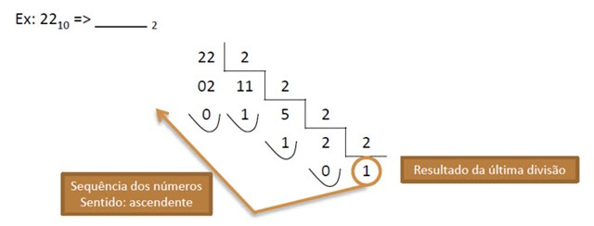
Conversão Decimal → Binário
A conversão de decimal para binário, consiste em: dividir progressivamente o valor decimal por 2, obtendo-se um resultado e um resto. De referir que o resultado em cada iteração terá sempre o valor de 0 ou 1. Deve-se dividir o número até que o quociente da divisão seja igual a 0 (zero).
10110

Slide 16
Conversão Decimal → Binário
Exemplos:
50₍₁₀₎ = 00110010₍₂₎
32₍₁₀₎ = 00100000₍₂₎
254₍₁₀₎ = 11111110₍₂₎

Slide 17
Outros Sistemas de Numeração

Slide 18
Outros sistemas de numeração
Embora os computadores usem o sistema binário internamente,
  Raramente queremos representar o conteúdo de um único bit;
  Habitualmente queremos representar o conteúdo de um byte, ou mesmo de vários…
  Andar com 8 ou mais dígitos é cansativo e sujeito a erros;
  Usar o sistema decimal não ajuda muito:
    Conversão binária para decimal não é imediata;
    A conversão tem de ser feita como um todo;
  Solução: usar um sistema com uma base potência de 2:
    Numeração octal (base 8);
    Numeração hexadecimal (base 16);
    Numeração com base 64 (base 64);
    Etc.

Slide 19
Sistema Octal, Hexadecimal e Base64
Octal, hexadecimal e Base64 são sistemas de numeração posicional;
  Octal representa os números em base 8, portanto empregando 8 símbolos:
    0, 1, 2, 3, 4, 5, 6, 7
  Hexadecimal representa os números em base 16, portanto empregando 16 símbolos:
    0, 1, 2, 3, 4, 5, 6, 7, 8, 9, A, B, C, D, E, F
  Base64 representa os números em base 64, portanto empregando 64 símbolos:
    A-Z, a-z, 0-9, +, /

Slide 20
Tabela dos Sistemas de Numeração
Decimal | Binário | Octal
0 | 000 | 0
1 | 001 | 1
2 | 010 | 2
3 | 011 | 3
4 | 100 | 4
5 | 101 | 5
6 | 110 | 6
7 | 111 | 7
Decimal | Binário | Hexadecimal
0 | 0000 | 0
1 | 0001 | 1
2 | 0010 | 2
3 | 0011 | 3
4 | 0100 | 4
5 | 0101 | 5
6 | 0110 | 6
7 | 0111 | 7
8 | 1000 | 8
9 | 1001 | 9
10 | 1010 | A
11 | 1011 | B
12 | 1100 | C
13 | 1101 | D
14 | 1110 | E
15 | 1111 | F

Slide 21
Tabela dos Sistemas de Numeração
Decimal | Binário | Base64 | Decimal | Binário | Base64 | Decimal | Binário | Base64 | Decimal | Binário | Base64
0 | 000000 | A | 16 | 010000 | Q | 32 | 100000 | g | 48 | 110000 | w
1 | 000001 | B | 17 | 010001 | R | 33 | 100001 | h | 49 | 110001 | x
2 | 000010 | C | 18 | 010010 | S | 34 | 100010 | i | 50 | 110010 | y
3 | 000011 | D | 19 | 010011 | T | 35 | 100011 | j | 51 | 110011 | z
4 | 000100 | E | 20 | 010100 | U | 36 | 100100 | k | 52 | 110100 | 0
5 | 000101 | F | 21 | 010101 | V | 37 | 100101 | l | 53 | 110101 | 1
6 | 000110 | G | 22 | 010110 | W | 38 | 100110 | m | 54 | 110110 | 2
7 | 000111 | H | 23 | 010111 | X | 39 | 100111 | n | 55 | 110111 | 3
8 | 001000 | I | 24 | 011000 | Y | 40 | 101000 | o | 56 | 111000 | 4
9 | 001001 | J | 25 | 011001 | Z | 41 | 101001 | p | 57 | 111001 | 5
10 | 001010 | K | 26 | 011010 | a | 42 | 101010 | q | 58 | 111010 | 6
11 | 001011 | L | 27 | 011011 | b | 43 | 101011 | r | 59 | 111011 | 7
12 | 001100 | M | 28 | 011100 | c | 44 | 101100 | s | 60 | 111100 | 8
13 | 001101 | N | 29 | 011101 | d | 45 | 101101 | t | 61 | 111101 | 9
14 | 001110 | O | 30 | 011110 | e | 46 | 101110 | u | 62 | 111110 | +
15 | 001111 | P | 31 | 011111 | f | 47 | 101111 | v | 63 | 111111 | /

Slide 22
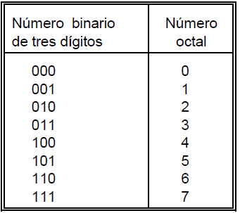
Conversão Octal → Binário
A conversão de uma base em outra é bastante simples, neste caso basta converter individualmente cada dígito em binários.
Como 8 é a terceira potência de 2, pode-se converter de Octal em binário transformando cada dígito em seu equivalente com 3 dígitos binários.

Slide 23

Conversão Octal → Binário
A conversão de uma base em outra é bastante simples, neste caso basta converter individualmente cada dígito em binários.
Exemplo:
16₈
001110
1110

Slide 24
Conversão Octal → Binário
A conversão de uma base em outra é bastante simples, neste caso basta converter individualmente cada dígito em binários.
Exemplo:
16₈
001110
1110
172₈
001111010
1111010

Slide 25
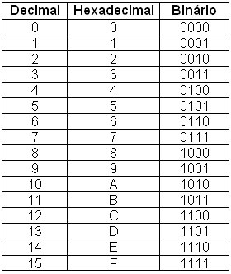
Conversão Hexadecimal → Binário
A conversão de uma base em outra é bastante simples, neste caso basta converter individualmente cada dígito em binários.
Como 16 é a quarta potência de 2, pode-se converter de HEXA em binário transformando cada dígito em seu equivalente com 4 dígitos binários.

Slide 26
Conversão Hexadecimal → Binário
A conversão de uma base em outra é bastante simples, neste caso basta converter individualmente cada dígito em binários.
Exemplo:
16₁₆
00010110
10110

Slide 27
Conversão Hexadecimal → Binário
A conversão de uma base em outra é bastante simples, neste caso basta converter individualmente cada dígito em binários.
Exemplo:
16₁₆
00010110
10110
2A1₁₆
001010100001
1010100001

Slide 28
Por exemplo: Endereço IPv6
Endereços IP são códigos que identificam equipamentos na Internet. Na próxima geração (versão 6) estes endereço serão formados por números de 128 bits como esse:
0011 1111 1000 0000 0101 1010 1101 1001
0100 0001 0111 0110 1110 0010 1111 1110
1100 0101 0001 0010 1011 0100 1011 0010
1101 0110 1010 1001 0101 0011 0000 1000
Em hexadecimal fica na forma:
3F80:5AD9:4176:E2FE:C512:B4B2:D6A9:5308

Slide 29
Exemplo: Chave criptográfica de 1024 bits
-----BEGIN RSA PRIVATE KEY-----
MIICXAIBAAKBgQCd3HD0ULQEPHplCmlCMT19XY8pDIkyd9gbuYj9w+T//hz3FopK
h1YaR4xdw/hvS0hML733VaxEAVHgC2ek30vSTNGnP/G1MsxArUJvpybOf3ZxLZc0
qv2LR2uPL3Zlb/68pfPSzwftn14Q9xIcR9mIbjuO/nsw7wVPQ6PHrbgHeQIDAQAB
AoGADT7g728SG8TjVDUSbe5pxWojSAN4Q5bQuErSFtDoFx7AWW83vVcrv1q/iWKX
Jud/Mn1TCDzVDoO51f2+/ZOK7gGtCqRUqdmSXXoXdWnAVcO+2RbJohCkcwjMyG1Y
mG1zKCDs/MPtCSvLQ91+xdslqX1iqtbjgE8ZUf2wK3DN4jECQQDLlQVy4fkWfzvs
Qw16VcBOrzw3Hm8hFl3x2RQbq0gWbsDfJaCm3r7zoSxcKXUU2tbLG6KghyBFGn6f
2vcHsxbFAkEAxoG/81xyf3NgcaBMAXCqMGCQLcpvHy1xJtcvDHvAMX+1kcZvkMbb
HU8ifIakCYmsm2+c93jrt/J+AZVGGvKZJQJAX4ob+IIcB3bGhGYjWRoNGeAa/jMG
LBz3EZyyVxnWxtBLK23ZKva13lfxHX9HNvZMfx0FARjpCAUbD6IO9EoTkQJAfs5Z
2VNADSyd+lfk1bKr9TVqROYhMDBuLNqfQoE3GCe1zEaP9FMjm8h2hkfYOAOLkMuu
4OOM6LfuSIKcAxDgRQJBAIWArrUCjlQwjHVUbQrYJEKwl52paHdX501v4RAn8Y2a
C+XgWEZ+0pCup9iS+BfrOf5jx3hcxCnoQBM5dqmJ1dM=
-----END RSA PRIVATE KEY-----

Slide 30
Conversão de Sistemas de Numeração
Divisão por 16
Decimal
Divisão por 8
Octal
Hexadecimal
Polinômios base 16
Polinômios base 8
Divisão por 2
Polinômios base 2
Tabela
Tabela
Binário

Slide 31
Exercícios

Slide 32
Exercícios: Conversão Binário → Decimal
1- Faça a conversão numérica de binário para decimal
00001100₂
00000100₂
00000111₂
00000010₂
11001111₂
00100010₂
01000100₂
10000001₂
10000000₂

Slide 33
Exercícios: Conversão Binário → Decimal
1- Faça a conversão numérica de binário para decimal
00001100₂ = 12
00000100₂ = 4
00000111₂ = 7
00000010₂ = 2
11001111₂ = 207
00100010₂ = 34
01000100₂ = 68
10000001₂ = 129
10000000₂ = 128

Slide 34
Exercícios: Conversão Binário → Decimal
2- Com base nos números binários abaixo, converta e mostre quais são pares e quais são impares
11100001100₂
11000001001₂
00000111111₂
00000010001₂
11001111000₂

Slide 35
Exercícios: Conversão Binário → Decimal
2- Com base nos números binários abaixo, converta e mostre quais são pares e quais são impares
11100001100₂ = 1804₁₀ → par
11000001001₂ = 1545₁₀ → ímpar
00000111111₂ = 63₁₀ → ímpar
00000010001₂ = 17₁₀ → ímpar
11001111000₂ = 1656₁₀ → par

Slide 36
Exercícios: Conversão Decimal→ Binário
3 - Faça a conversão numérica de decimal p/ binário
100₁₀
200₁₀
101₁₀
202₁₀
432₁₀
65₁₀
4₁₀
8₁₀
27₁₀

Slide 37
Exercícios: Conversão Decimal→ Binário
3 - Faça a conversão numérica de decimal p/ binário
100₁₀ = 1100100₂
200₁₀ = 11001000₂
101₁₀ = 1100101₂
202₁₀ = 11001010₂
432₁₀ = 110110000₂
65₁₀ = 1000001₂
4₁₀ = 100₂
8₁₀ = 1000₂
27₁₀ = 11011₂

Slide 38
Exercícios: Conversão Decimal→ Binário
3 - Faça a conversão numérica de decimal p/ binário
100₁₀ = 1100100₂
200₁₀ = 11001000₂
101₁₀ = 1100101₂
202₁₀ = 11001010₂
432₁₀ = 110110000₂
65₁₀ = 1000001₂
4₁₀ = 100₂
8₁₀ = 1000₂
27₁₀ = 11011₂
100₁₀ = 001100100₂
200₁₀ = 011001000₂
101₁₀ = 001100101₂
202₁₀ = 011001010₂
432₁₀ = 110110000₂
65₁₀ = 001000001₂
4₁₀ = 000000100₂
8₁₀ = 000001000₂
27₁₀ = 000011011₂

Slide 39
Exercícios: Conversão Binário → Octal
4- Faça a conversão numérica de binário para octal
00001100₂
00000100₂
00000111₂
00000010₂
11001111₂
00100010₂
01000100₂
10000001₂
10000000₂

Slide 40
Exercícios: Conversão Binário → Octal
4- Faça a conversão numérica de binário para octal
00001100₂ = 14₈
00000100₂ = 4₈
00000111₂ = 7₈
00000010₂ = 2₈
11001111₂ = 317₈
00100010₂ = 42₈
01000100₂ = 104₈
10000001₂ = 201₈
10000000₂ = 200₈

Slide 41
Exercícios: Conversão Binário → Hexadecimal
5- Faça a conversão numérica de binário para hexadecimal
00001100₂
00000100₂
00000111₂
00000010₂
11001111₂
00100010₂
01000100₂
10000001₂
10000000₂

Slide 42
Exercícios: Conversão Binário → Hexadecimal
5- Faça a conversão numérica de binário para hexadecimal
00001100₂ = C₁₆
00000100₂ = 4₁₆
00000111₂ = 7₁₆
00000010₂ = 2₁₆
11001111₂ = CF₁₆
00100010₂ = 22₁₆
01000100₂ = 44₁₆
10000001₂ = 81₁₆
10000000₂ = 80₁₆

Slide 43
Exercícios: Conversão Hexadecimal → Binário
6- Faça a conversão numérica de hexadecimal para binário
200₁₆ =
15₁₆ =
F₁₆ =
B2₁₆ =
70₁₆ =
1A0₁₆ =
ABC₁₆ =
3FF₁₆ =

Slide 44
Exercícios: Conversão Hexadecimal → Binário
6- Faça a conversão numérica de hexadecimal para binário
200₁₆ = 001000000000₂
15₁₆ = 00010101₂
F₁₆ = 1111₂
B2₁₆ = 10110010₂
70₁₆ = 01110000₂
1A0₁₆ = 000110100000₂
ABC₁₆ = 101010111100₂
3FF₁₆ = 001111111111₂

Slide 45
Exercícios: Conversão Hexadecimal → Decimal
7- Faça a conversão numérica de hexadecimal para decimal
200₁₆ =
15₁₆ =
F₁₆ =
B2₁₆ =
70₁₆ =
1A0₁₆ =
ABC₁₆ =
3FF₁₆ =

